Slide 1

Aromatic hydrocarbons
第四章 芳香烃

Slide 2
Content
4.1 Classification, Structure and Nomenclature
—芳香烃的分类、结构及命名
4.2 Chemical Properties
—芳香烃的化学性质
4.3 Orientation of Electrophilic Substitution
—亲电取代的定位规律
4.4 Polycylic Aromatic Hydrocarbons
—多环芳烃
4.5 Aromaticity
—非苯芳烃

Slide 3
4.1 Classification, Structure and Nomenclature
芳香化合物原指：从香精油、香树脂中获得的有香气的化合物。
却不加成，氧化
区别于脂肪族
化合物→另归一类
高度不饱和
易发生取代
特性
特殊稳定性
后来发现——都是苯及其衍生物
用分子轨道研究其结构
本质：平面环状结构，环上具有由4n+2个p电子
组成的电子环流
不含苯环，而且有上述结构特点和性质→ 非苯类芳香化合物

Slide 4
芳烃，也叫芳香烃，一般是指分子中含苯环结构的碳氢化合物。
芳香二字的来由最初是指从天然树脂（香精油）中提取而得、具有芳香气味的物质。
现代芳香烃的概念是指具有芳香性的环状烃类化合物，它们不一定具有香味，也不一定含有苯环结构。
芳香烃具有其特征性质——芳香性（易取代，难加成，难氧化）。

Slide 5
1.1 Classification —分类
芳烃按其结构可分类如下：

Slide 6
1.2 Structure —结构材料讲到这里
苯的特征:
(a) 分子式C₆H₆，C:H=1:1 , 不饱和程度高。
(b) 稳定性好—— 可由煤在1000°C制取；不易发生加成反应，不被KMnO₄氧化。
芳香族化合物的特性 —— 芳香性
(a) 难加成、难氧化
(b) 易取代
(c) 具有特殊稳定性

Slide 7
苯的Kekulé结构
1825年法拉弟（Faraday）从照明气中分离得到。
1834年就知道苯的分子式为C6H6。
1865～1899年，提出了各种结构表达式。
Kekulé, 1865
Dewar, 1866~1867
Ladenburg, 1869
Armstrong-Baeyer 1887~1888
Claus , 1888
Thiele , 1899

Slide 8
最为人们所普遍接受的是共轭环己三烯苯
Kekulé 苯
Kekulé 苯能解释苯的一些现象：
(a) 苯的一取代物只有一种；
(b) 苯可以加氢还原为环己烷；
(c) 在光照条件下，苯可以和3分子氯气加成。

Slide 9
Kekulé苯结构式不能解释的现象：
1. 苯容易发生取代反应，却难于发生加成和氧化反应。
2. 按照Kekulé结构式，邻位二取代苯应该有两个异构体，但实际上只有一个 。
3. 苯的氢化热远低于环己三烯结构 。
环烯烃的氢化热
120 × 3 = 360 (kJ/mol)
360 － 208 = 152 (kJ/mol) —— 苯的稳定化能

Slide 10
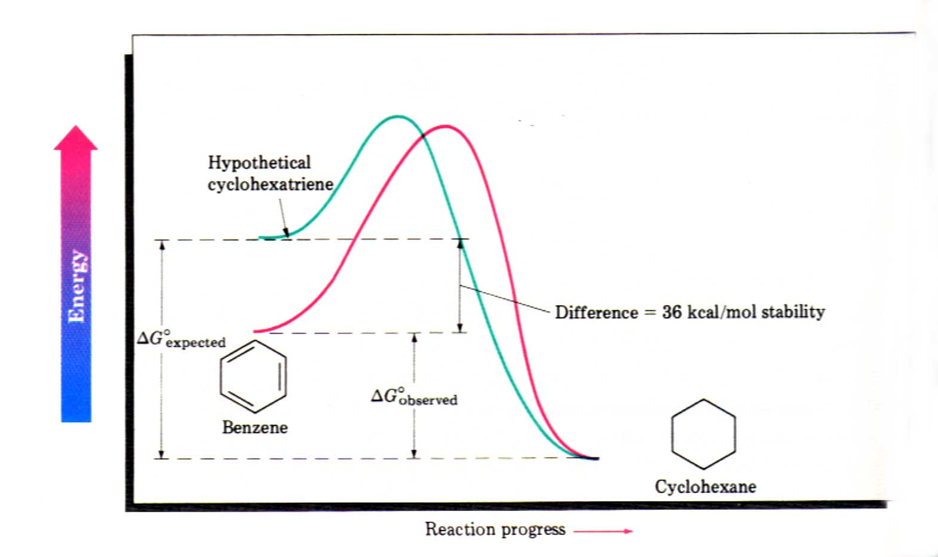
苯与假想的“环己三烯”氢化热比较

Slide 11
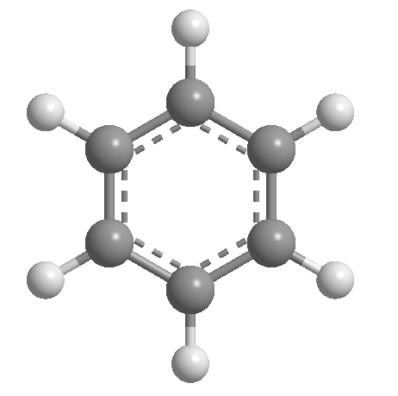
苯分子结构的近代概念
1.09 Å
近代物理方法对苯结构的研究结果:
a. 苯的6个碳原子形成平面正六边形
b. 碳-碳键长均等，为 140 pm
c. 所有键角均为120°
1.39 Å
120º
120º
Robinson 1925年 建议用如下表达式

Slide 12
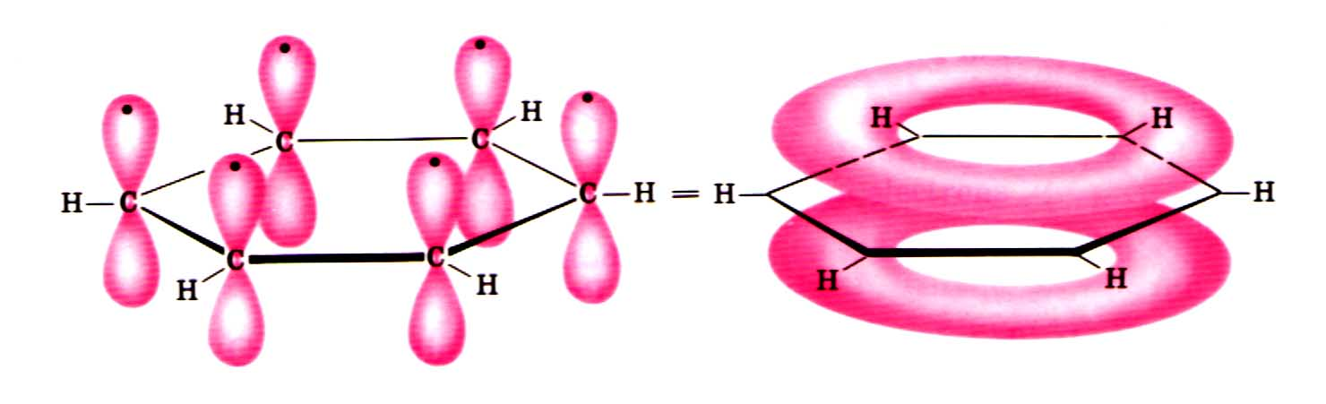
价键理论解释
a. 6个碳原子都是sp²杂化 。
b. 未参与杂化的p轨道带着一个电子垂直于环平面，形成一个闭合环状的大 π 键。

Slide 13
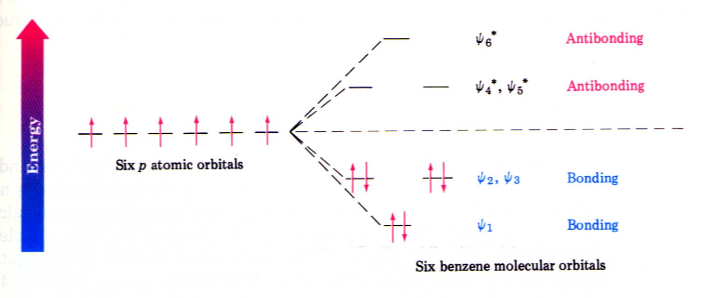
分子轨道理论解释
a. 6个原子轨道组成6个分子轨道 (其中3个是成键轨道，3个为反键轨道 )。
b. 在基态，6个π电子都处于成键轨道上 。

Slide 14

1.3 Nomenclature — 命名
当化合物分子中含有2个以上官能团和取代基时， 按下列顺序确定主官能团：
COOH > SO₃H > COOR > CONH₂ > CN > CHO
> COR > OH > NH₂ > OR > R > X > NO₂

Slide 15
芳基的概念
芳烃分子去掉一个氢原子所剩下的基团称为芳基（Aryl）用Ar表示。重要的芳基有：

Slide 16
一元取代苯的命名
a. 当苯环上连的是烷基(R-)，-X，-NO₂等基团时，则以苯环为母体，叫做某基苯。
b.当苯环上连有-COOH，-SO₃H，-CHO，-OH，-NH₂，-CH=CH₂或R较复杂时，则把苯环作为取代基。

Slide 17
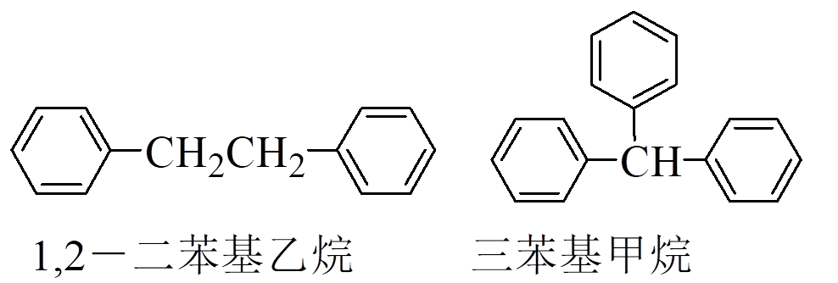

Slide 18
多取代苯的位置异构
取代基的位置用邻、间、对、连、均、偏表示。
连－
1,2,3-
均－
1,3,5-
偏－
1,2,4-

Slide 19
多取代苯的命名
a. 取代基的位置用邻、间、对或1,2、1,3、1,4……表示
b. 母体选择原则（按以下排列次序，排在前面的为母体，排在后面的作为取代基。）选择母体的顺序如下：

Slide 20
4.2 Chemical properties
C₆H₆是一个高度不饱和化合物，但其化合能力与脂肪族不饱和化合物相比有显著的差别。苯的不饱和性表现得极不显著，苯即使在加热条件下与KMnO₄混合也不被氧化，不与HBr、H₂SO₄等发生加成反应。而是在催化剂的作用下，分子中的氢原子被溴原子或磺酸基所取代——亲电取代反应。
保持苯的环状结构不变，具有特殊的稳定性。
苯分子中的氢可被-Cl、-NO₂、-SO₃H、-R取代

Slide 21
Electrophilic Aromatic Substitution —亲电取代反应
芳香烃的化学性质主要是芳香性，即易进行取代反应，而难进行加成和氧化反应。
亲电取代反应
苯环上的亲电取代反应历程：
加成－消除机理
苯与亲电试剂 E⁺作用时，首先与离域的π电子作用，生成π- 络合物，进而从苯环的π- 体系获得两个π电子，与苯环的一个碳原子形成σ- 络合物，σ- 络合物的能量比苯高，不稳定，容易失去一个质子，结果又形成了六个π电子离域的闭合共轭体系。

Slide 22
(A) 硝化反应
浓H₂SO₄的作用——促使NO₂⁺离子（硝基正离子）的生成。
硝化反应历程：

Slide 23
硝基苯继续硝化比苯困难:
烷基苯比苯易硝化:

Slide 24
(B) 磺化反应
磺化反应历程：

Slide 25
磺化反应是可逆的，苯磺酸与稀硫酸共热时可水解脱下磺酸基。
此反应常用于有机合成上控制环上某一位置不被其它基团取代，或用于化合物的分离和提纯。
烷基苯比苯易磺化:

Slide 26
苯磺酸在稀酸溶液中加热，磺酸基水解脱落
苯磺酸与NaOH在300℃下加热得苯酚：
芳香磺酸是染料、医药工业重要的中间体

Slide 27
(C) 卤代反应
反应历程:

Slide 28
反应活性：
>
>
>
F₂ Cl₂ Br₂ I₂
太活泼，不能直接反应
太不活泼，难以反应

Slide 29
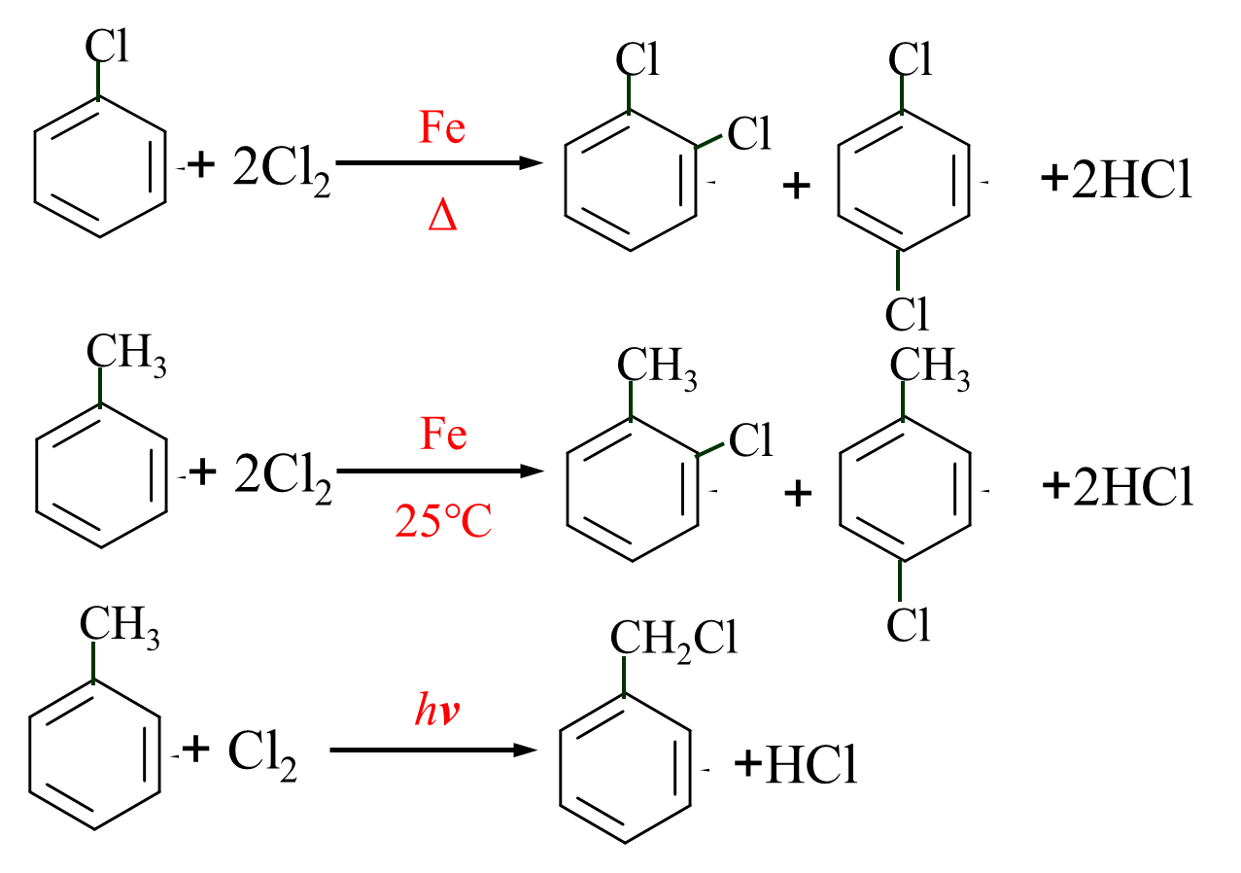
一卤代苯在加强反应条件下，可得到二卤代苯。烷基取代苯易发生卤代。

Slide 30
烷基苯的卤代：
:
反应条件不同，产物也不同。因两者反应历程不同，光照卤代为自由基历程，而前者为离子型亲电取代反应。

Slide 31
侧链较长的芳烃光照卤代主要发生在α碳原子上。(材料讲到这里)

Slide 32
Friedel – Crafts反应，傅-克反应
1877年法国化学家傅瑞德和美国化学家克拉夫茨发现了制备烷基苯和芳酮的反应，简称为傅-克反应。前者叫傅-克烷基化反应，后者叫傅-克酰基化反应。
傅-克反应：在无水AlCl₃的催化下，芳环上的氢原子可以被烷基或酰基取代反应。该反应是有机合成中在苯环上引入侧链的一个重要方法。
常用催化剂：AlCl₃(无水)、FeCl₃、ZnCl₂、SnCl₄、BF₃、HF(无水)、H₂SO₄(95%)、P₂O₅、H₃PO₄、TiCl₄等。
烷基化剂：RX卤代烃、ROH醇、烯烃、ROR’醚。
酰基化剂：RCOX酰卤、RCOOCOR羧酸酐。

Slide 33
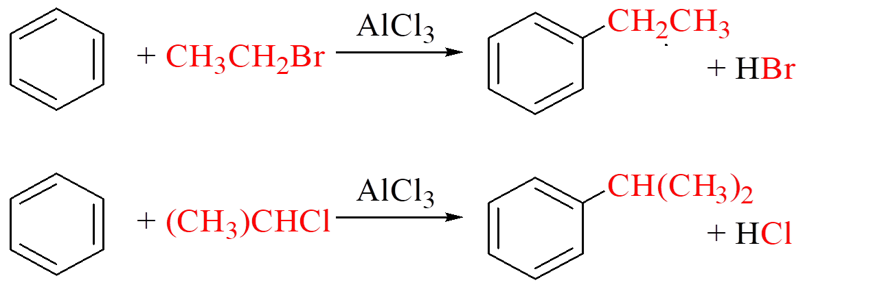
（A）傅-克烷基化反应
傅 – 克烷基化反应: 苯与烷基化剂在路易斯酸的催化下生成烷基苯的反应 。
常用的cat. ：无水AlCl₃、FeCl₃、ZnCl₂、BF₃、H₂SO₄等。

Slide 34
反应历程：
烷基化反应中应注意以下几点：
1°当引入的烷基为三个碳以上时，引入的烷基会发生碳链异构现象。
原因：反应中的活性中间体碳正离子发生重排，产生更稳定的碳正离子后，再进攻苯环形成产物。

Slide 35
重排

Slide 36
2°烷基化反应不易停留在一元阶段，通常在反应中有多烷基苯生成。
3°苯环上已有–NO₂、-SO₃H、-COOH、-COR等取代基时，烷基化反应不再发生。因这些取代基都是强吸电子基，降低了苯环上的电子云密度，使亲电取代不易发生。
4°烷基化试剂也可是烯烃或醇。

Slide 37
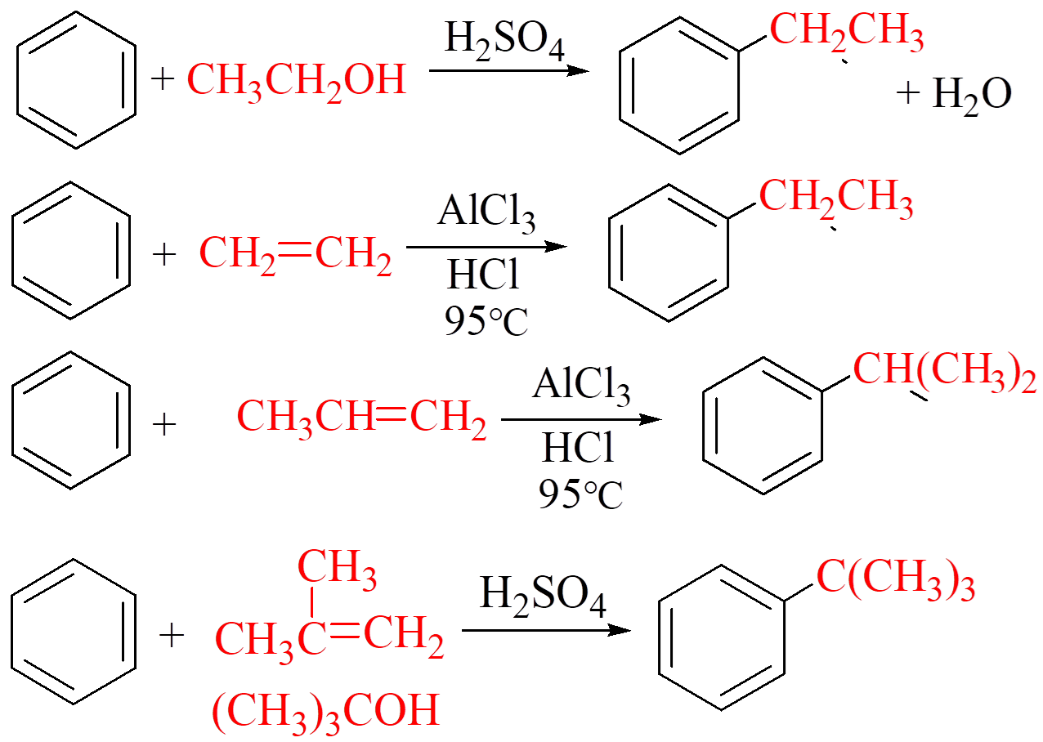
烷基化试剂除卤代烃外，还可以用醇、烯烃
烯烃：

Slide 38
醇：
环氧乙烷：

Slide 39
（B）傅-克酰基化反应—制备芳香酮的方法
傅 – 克酰基化反应:苯与酰基化剂在路易斯酸的催化下生成芳香酮的反应 。
常用的酰基化试剂：RCOX、( RCO)₂O、RCOOH。

Slide 40
酰基化反应的特点：产物纯、产量高（因酰基不发生异构化，也不发生多元取代）。

Slide 41
（3）傅 – 克烷基化与傅 – 克酰基化反应的异同点：
相同点：
反应所用cat. 相同；反应历程相似。
b. 当芳环上有强吸电子基(如：－NO₂、－COR、－CN等)时，既不发生傅 – 克烷基化反应，也不发生傅 – 克酰基化反应。
c. 当芳环上取代基中的－X或－COX处于适当的位置时，均可发生分子内反应。

Slide 42
不同点：
a. 烷基化反应难以停留在一取代阶段，往往得到的是多元取代的混合物；而酰基化反应却可以停留在一取代阶段。
b. 烷基化反应，当R≥3时易发生重排；而酰基化反应则不发生重排。如：

Slide 43
氯甲基化：
苯与甲醛、浓盐酸在无水氯化锌催化条件下反应生成苯氯甲烷（氯化苄、苄基氯）。
加特曼-科赫反应(Getterman-Koch Reaction) ：
苯或者甲苯与一氧化碳、盐酸在氯化亚铜、三氯化铝催化条件下反应生成苯甲醛或者对甲苯甲醛。

Slide 44
Addition and Reduction Reaction—加成、还原反应
(A) 催化加氢
如果结构中有C=C或C≡C，则先还原C=C、C≡C

Slide 45
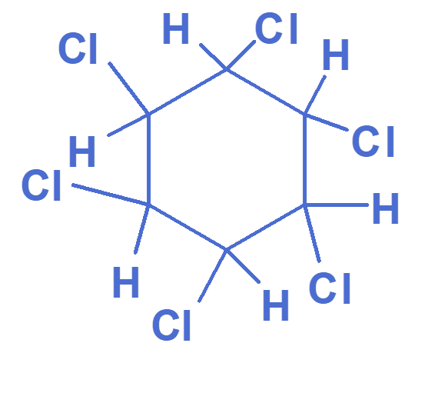
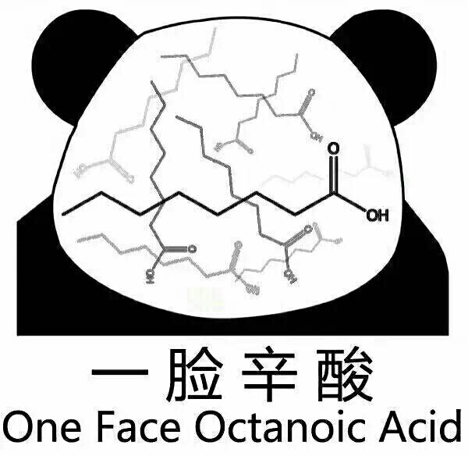
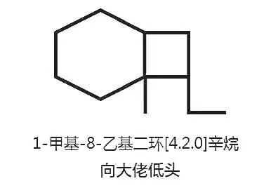
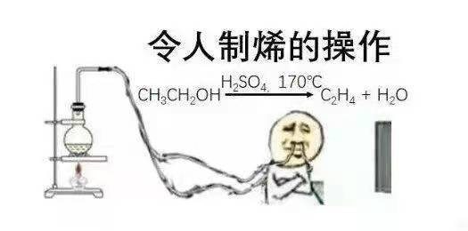
(B) 加氯反应
C₆H₆Cl₆
六六六
农药，杀虫剂，有机污染物

Slide 46
Oxidation Reaction—氧化反应
苯环一般不易氧化，在特定激烈的条件下，苯环可被氧化破环。
(A) 苯环的氧化

Slide 47
(B)烷基苯的氧化（苯环侧链的氧化）
苯环较稳定，不易氧化，故用该法可将苯和烷基苯区别开来。
无论烷基侧链的长短，其氧化产物通常都是苯甲酸。
没有α- H 的烷基苯很难被氧化。

Slide 49
α－H的卤代反应

Slide 50
4.3 Orientation of electrophilic substitution
—亲电取代的定位规律
定位效应
二元取代时进入的位置受原有取代基的影响 ——定位效应
一取代苯的二元取代可得到三种异构体，但生成的几率不等，主要取决于原取代基的性质。

Slide 51
可见，苯环上原有取代基决定了第二个取代基进入苯环的位置，同时也影响着亲电取代反应的难易程度。我们把原有取代基决定新引入取代基进入苯环位置的作用称为取代基的定位效应。

Slide 52
定位基团种类
（1）第一类定位基(即邻对位定位基)
1）使新引入的取代基主要进入原基团邻位和对位, 且活化苯环，使取代反应比苯易进行。
2）使新引入的取代基主要进入原基团邻位和对位，但使苯环略微钝化，取代反应比苯难进行。

Slide 53
这类定位基可使苯环活化(卤素除外)。其特点为：
a. 带负电荷的离子。如：
b. 与苯环直接相连的原子大多数都有未共用电子对，且以单键与其它原子相连。如：
c. 与苯环直接相连的基团可与苯环的大π键发生σ,π–超共轭效应或具有碳碳重键。如：

Slide 54
（2） 第二类定位基（即间位定位基）
使新引入的取代基主要进入原基团的间位, 且钝化苯环，使取代反应比苯难进行。
这类定位基使苯环钝化。其特点是：
a. 带正电荷的正离子。如： ―N⁺(CH₃)₃ 、 ―⁺NH₃ 。
b.与苯环直接相连的原子以重键与其它原子相连,且重键末端通常为电负性较强的原子。

Slide 55
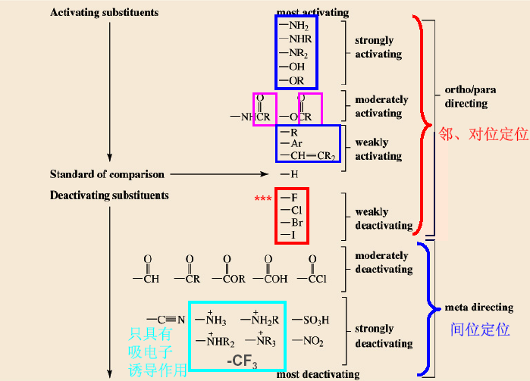

Slide 56
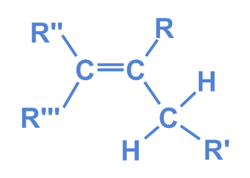
共振式和共振论的简介
表示分子结构及讨论反应的一种方法
化学结构的经典表示方法：
对客观结构的人为描述 基于约定（人为的规定）

Slide 57
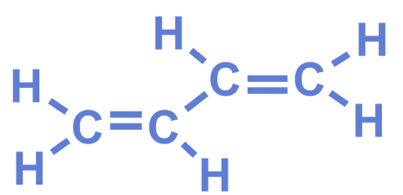

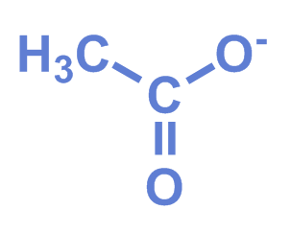
(A) 经典式的缺点：
1、无法正确反映一些真实结构：
2、一些化合物无法用单一式子准确地描述

Slide 58
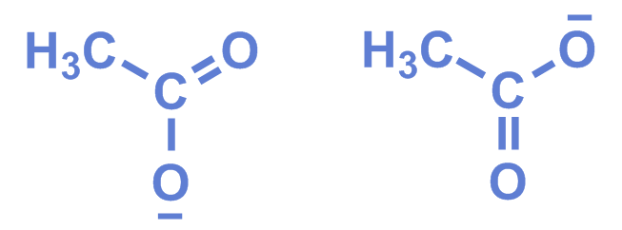
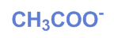
(B) 基本思想：
1931－1933 L. Pauling “共振论”
当一个分子、离子或自由基按价键规则可以写出一个以上只有电子分布不同的经典结构式时，它们的真实结构就是由这些可能的经典式叠加而成的。
这样的经典结构式称为“共振式”或“极限式”

Slide 59
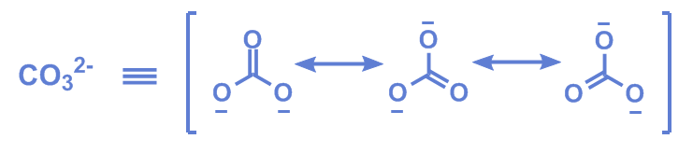
真实的分子、离子或自由基可认为是这些极限式“杂化”而产生的“杂化体”
杂化体
极限式
共振式
极限式
共振式

Slide 60
错误概念：混合物
互变异构
“杂化体”是一个有确定结构的单一体，它不能用任何一个极限结构来代替。
实际上，极限结构是不存在的，只是目前尚未找到一个合适的方式来表示真实结构，只好用一些我们熟知的表示方式来理解。

Slide 61
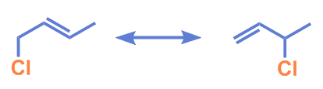
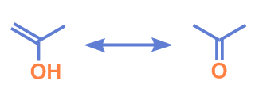
(C) 书写原则：
1、各极限式结构中原子在空间的位置应相同，它们之间的差别仅在于电子的排列不同。

Slide 62
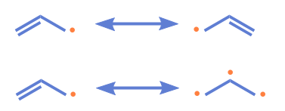
2、所有极限式中，配对的或未配对的电子数应相同（已配对电子应成对地移动）。
书写方法：
用弯箭头表示电子转移的方向，在固定的分子骨架上改变电子分布（保证未成对电子的数目），可以从一个极限式推导出另一个。

Slide 63
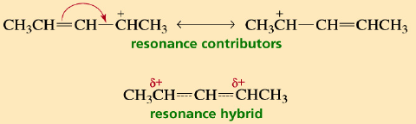
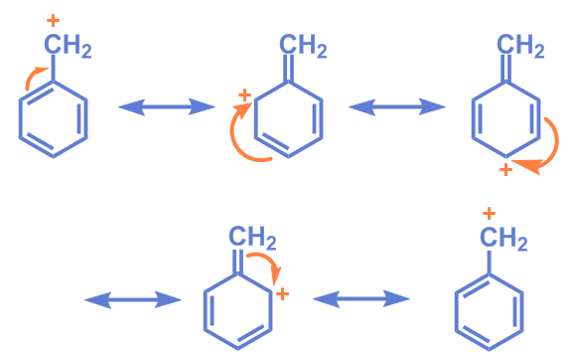

共振式中电子转移的规律
π电子向正电荷的转移
δ
δ
δ
δ

Slide 64
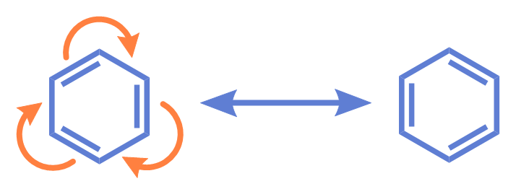

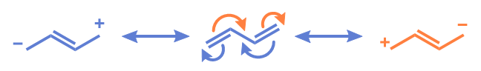

电子对沿着π键转移

Slide 65
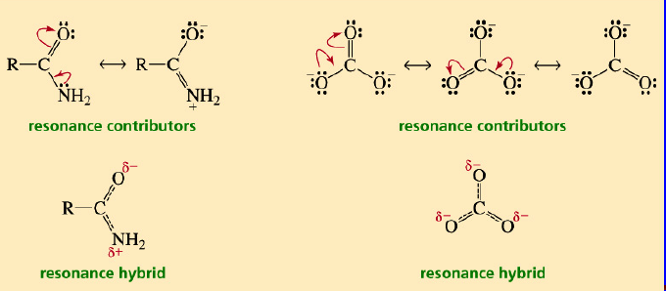
未成键电子对转移形成π键

Slide 66
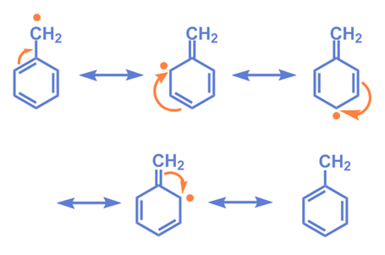
单电子转移形成π键
δ
δ
δ
δ

Slide 67
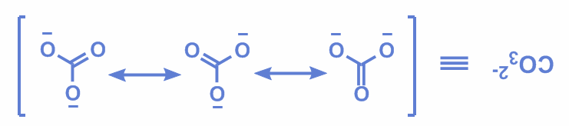
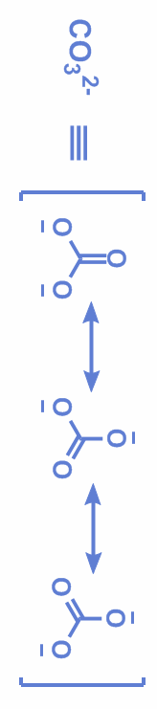
(D) 极限式的贡献：
1、等同的极限式贡献相同。
2、越稳定的极限式对杂化体的贡献越大

Slide 68
极限式的稳定性：
1）不带电荷的较稳定（共价键越多的越稳定）
2）碳原子具有完整价电子层的较稳定
3）若带有电荷，则：负电荷处于电负性较大的原子上，或正电荷处于电负性较小的原子上时较稳定
4）电荷分布（电荷于同种原子上）：异号电荷相距离越近越稳定，同号电荷相距越远越稳定。

Slide 69
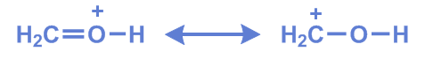
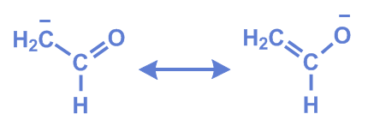
更稳定（不带电荷）
更稳定
（碳没有完整的价电子层）
更稳定
（负电荷在电负性较大的氧上）

Slide 70
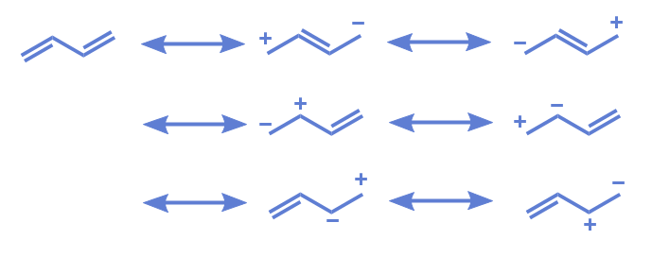
电荷不分离，
最稳定，
贡献最大
异号电荷距离较远，
不稳定，
贡献最小
异号电荷距离较近，
较稳定，
贡献其次

Slide 71
杂化体的稳定性：
1、参加共振的极限结构数目越多，杂化体越稳定。
2、极限结构中稳定的结构越多，杂化体越稳定。

Slide 72
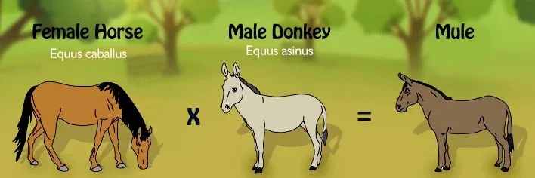
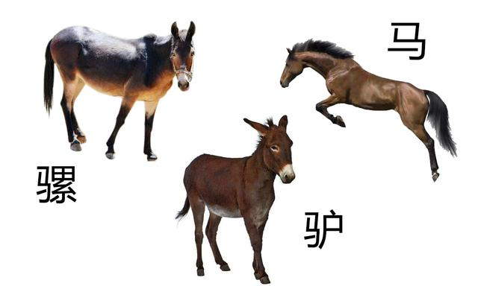
骡的体型和外貌介于马和驴之间

Slide 73
定位规律的理论解释
A. 第一类定位基(邻对位定位基)

Slide 74
-I>+C

Slide 75
羟基和氨基也有同样的稳定化作用

Slide 76
与苯环直接相连的原子带有未共用电子对的基团是邻、对位定位基团
通过p-π共轭，可形成共轭的大π键。

Slide 77
B. 第二类定位基(间位定位基)

Slide 78
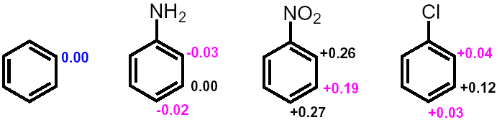
定位规律的其它理论解释：
苯环上的电子分布情况

Slide 79
1a.致活，邻对位定位基
1). R （以CH₃为例）
R诱导给电子（或称σ-π超共轭）
使苯环活化
邻对位电子云
密度增多较多
致活
邻对位定位
2).OH, OR, NH₂, NHR, NR₂—强致活邻对位定位基
OH：共轭给电子 >> 诱导吸电子—强致活
邻、对位电子云密度大—邻对位定位

Slide 80
2. 致钝，间位定位基：
1b. 致钝，但却是
邻、对位定位基
如： -X
NO2, CN, RCO-, XCO-等

Slide 81
影响定位效应的因素
（A）温度的影响

Slide 82
（B）空间效应的影响
（1） 芳环上原有基团的空间效应
结论：芳环上原有基团的体积增大，使得邻位产物减少，对位产物增多。

Slide 83
（2） 新引入基团的空间效应
新引入基团进入芳环的位置，不仅与环上原有基团的性质和空间位阻有关，还与新引入基团本身的体积有关。
结论：芳环上新引入基团的体积增大，使得邻位产物减少，对位产物增多。

Slide 84
二元取代苯的定位(材料讲到这里)
（1）环上原有两个取代基对引入第三个取代基，定位作用一致，仍由上述定位规律决定。如：

Slide 85
（B）环上原有两个取代基对引入第三个取代基定位作用不一致，有两种情况：
A. 原有两个取代基为同一类定位基：由定位能力强
的定位基决定。如：

Slide 86
B. 原有两个取代基为不同类定位基：由第一类定位
基决定。

Slide 87
定位规律的应用(化工讲到这里)
选择最佳合成路线
（1）不可违背定位原则
（2）钝化基团尽可能晚引入
（3）基团修饰
（4）位置保护

Slide 91
(4)

Slide 95
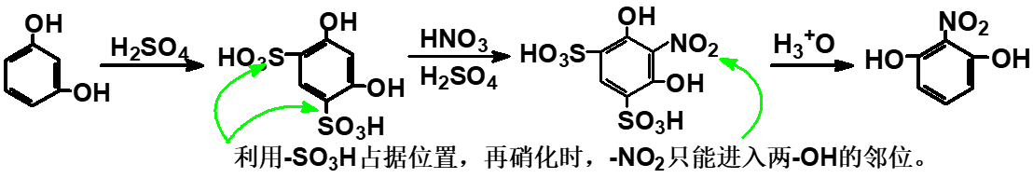

Slide 96
4.4 Polycylic Aromatic Hydrocarbons
多环芳烃
4.4.1 多苯代脂烃
4.4.2 联苯
4.4.3 稠环芳烃

Slide 97
4.4.1 多苯代脂烃
（A）性质
1、苯环被脂肪烃活化：芳环易取代
2、脂肪烃被芳烃活化：氧化、取代、酸性
氧化：
取代：
酸性：

Slide 98
（B）制备
Friedel-Crafts 反应

Slide 99
4.4.2 联苯
（A）结构
（B）命名

Slide 100
命名规则:
(1) 环结构为联苯。环的编号规则是：苯环相连的C－Cσ键的两个碳原子必需是1、1′。
(2)其余遵守官能团优先级规则、最低系列原则、取代基顺序规则 。
对联三苯 对联四苯 3-苯基联苯
4-苯基联苯 4,4′-二苯基联苯
5-氯联苯-3-甲酸 联苯胺
5-氯-3-联苯甲酸 4,4′-二氨基联苯

Slide 101
（C）性质：取代反应
对位空间位阻较小
相互活化
哪个环
哪个位置
制备
思考

Slide 102
4.4.3 稠环芳烃
萘
naphthalene
蒽
anthracene
菲
phenanthrene

Slide 103
（A）萘的结构

Slide 104
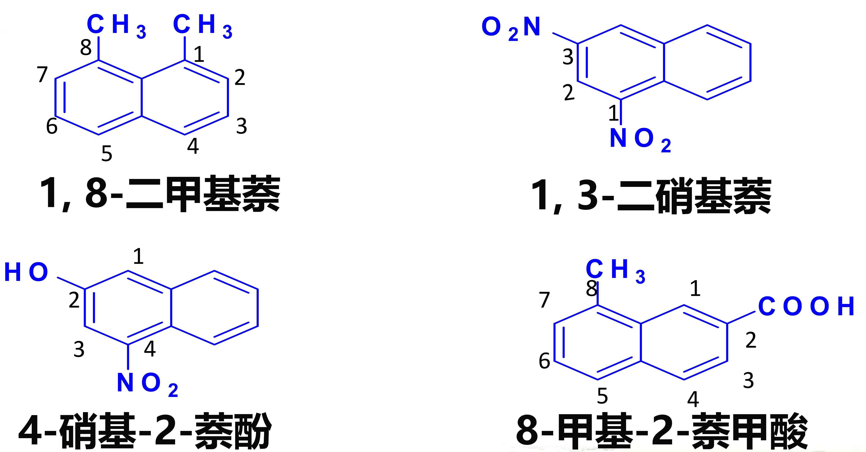
（B）萘蒽菲环的命名
编号时一般遵循以下规则：
(1) 按照顺时针、或者逆时针方向一直编完。
(2) 已经形成四键的碳原子不编号。
(3) 环上存在两个取代基团，必需编号。
(4) 遵循官能团优先次序规则、最低序列原则、次序规则 。

Slide 105
（C）萘蒽菲的芳香性
萘蒽菲的芳香性大小可以对比芳香烃的稳定化能来得到结论：
稳定化能E: 152 255 381.6 351kJ/mol
E/n： 152 128.5 127.2 117kJ/mol
化学性质：随着芳香性的下降，稳定性逐步下降，化学活性逐步增强；氧化反应、还原反应、加成反应越来越易进行，亲电取代反应活性相对也逐步减小。

Slide 106
（D）萘的化学性质
1）亲电取代反应
萘的亲电取代反应主要发生在α-位，磺化反应存在动力学控制与热力学控制，这是空间位阻的结果。

Slide 107
为什么α－位取代
α－位取代
保持苯环结构
能量较低
含有较多的稳定的极限式，杂化体更稳定。

Slide 108
β－位取代
保持苯环结构
能量较低
含有较少的稳定的极限式，杂化体不稳定。

Slide 109
萘环的定位规律
1、已有取代基为活化基时：同环取代（α位）
已有取代基已于α位，则新进入基团进入同环的另一个α位。
已有取代基已于β位，则新进入基团进入同环的与之相邻的α位。

Slide 110
2、已有取代基为钝化基时：异环取代（α位）
新进入基团进入另一个环的α位

Slide 111
萘环的磺化反应
动力学控制
热力学控制
α位活性高
β位稳定
用途：获得萘的其它衍生物

Slide 112
Friedel-Crafts反应产物比例与溶剂试剂有关

Slide 113
2）催化加氢与还原
十氢合萘（萘烷）
3）氧化
1,4-萘醌
邻苯二甲酸酐

Slide 114
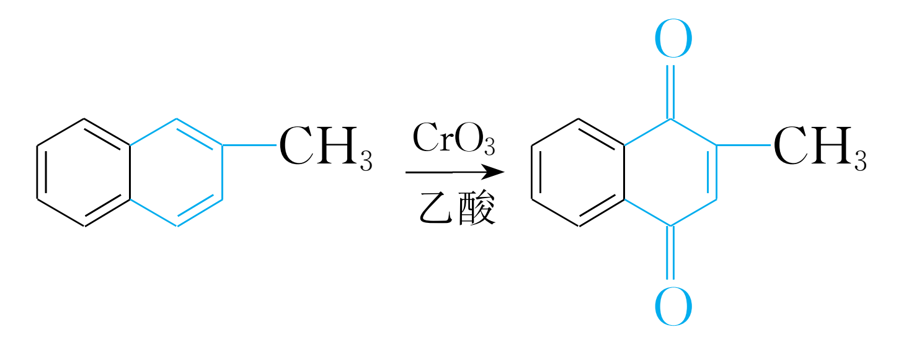
取代萘的氧化反应
烷基萘的氧化反应通常也发生在萘环上，因此不能用氧化侧链的方法来制备萘甲酸

Slide 115
（E）蒽和菲的化学性质
1）亲电取代反应
蒽、菲的亲电取代主要在9,10位，磺化反应则发生在α位，主要是空间位阻作用。

Slide 116
2）蒽的化学反应总结
9,10-蒽醌
1,4-加成
D-A反应

Slide 117
3）菲的化学反应总结
9,10-菲醌

Slide 118
4.5 Aromaticity—非苯系芳烃
芳香性(Aromaticity):
芳香性表现在以下方面：
a. 难发生加成反应，难发生氧化反应。
b. 易发生亲电取代反应。
c. 具有特殊的稳定性。
单环平面共轭多烯
π电子闭合
4n + 2
Huckél规则:
(1) 成环原子共平面或接近于平面，平面扭转不大于0.1nm;
(2) 环状闭合共轭体系;
(3) 环上π电子数为4n+2 (n= 0、1、2、3……)。
符合上述三个条件的环状化合物，就有芳香性 。

Slide 119
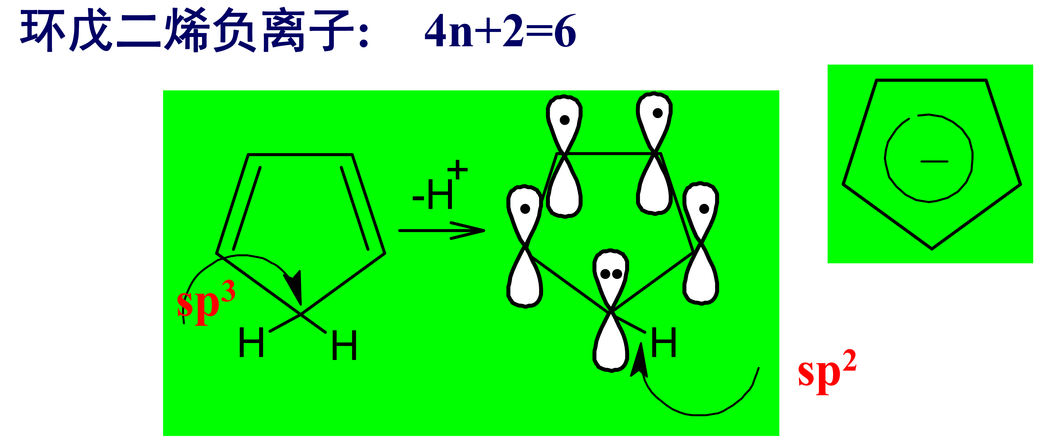
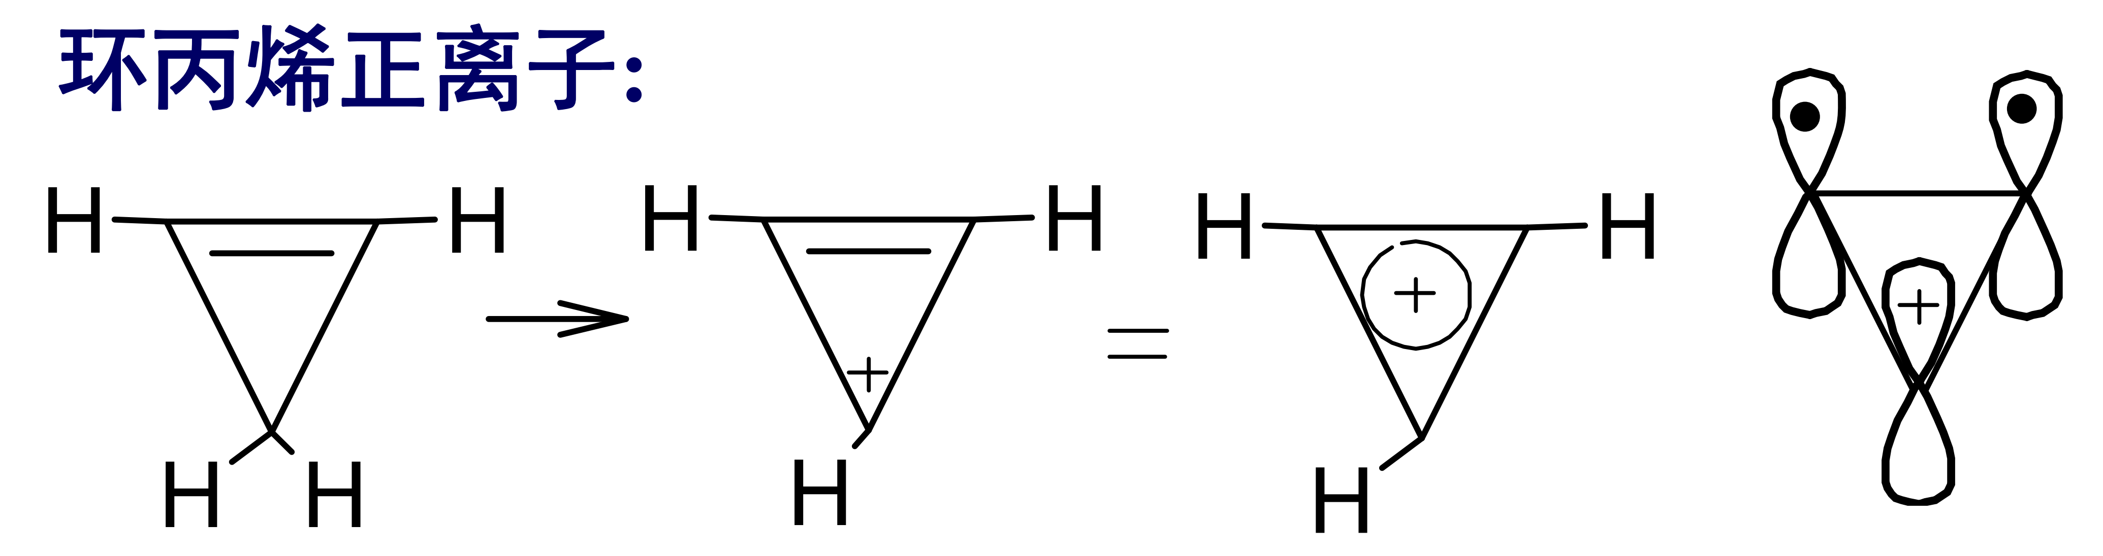
非苯芳香烃： 根据休克尔规则，一些不含苯核结构的化合物，也有芳香性，这类化合物称非苯芳香烃。

Slide 120
各环状化合物
×
×
×
√
π电子不闭合
π电子数
π电子数

Slide 121
常见的非苯芳烃
(A) 环丙烯正离子：最小的具有芳香性的环系

Slide 122
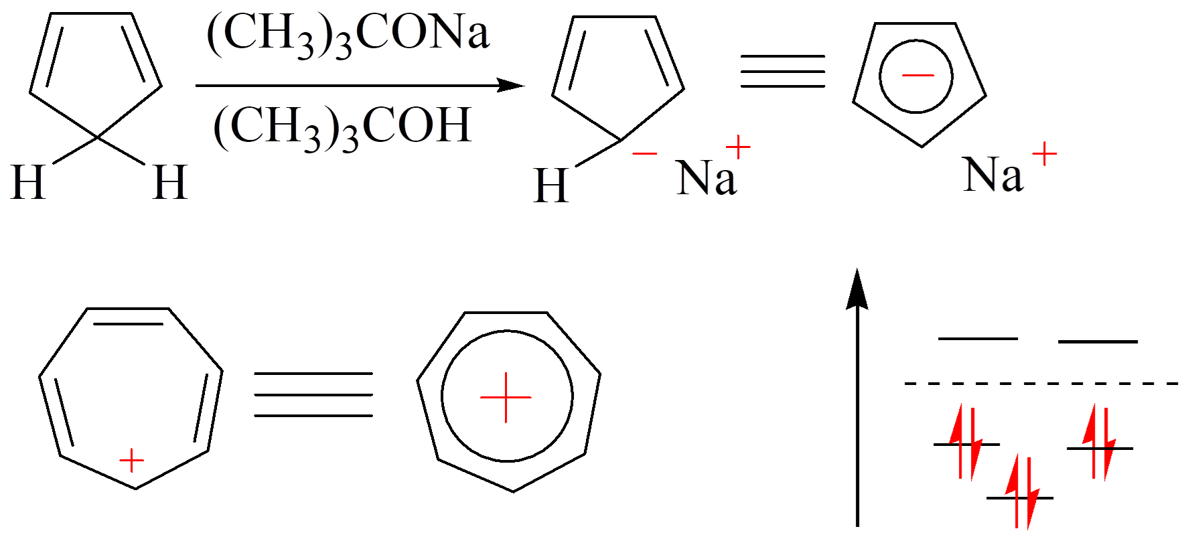
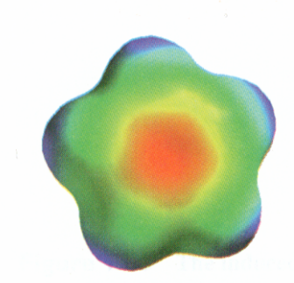
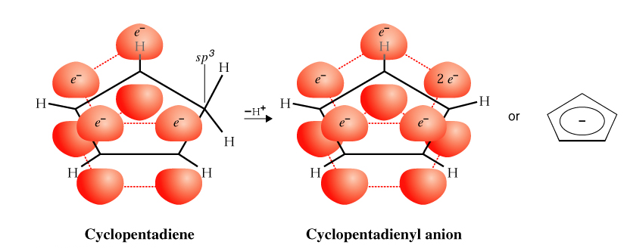
(B) 环戊二烯负离子
结构：
制备：
二茂铁
“夹心面包式”结构

Slide 123
(C) 环庚三烯正离子
环庚三烯正离子

Slide 124
(D)环辛四烯双负离子

Slide 125
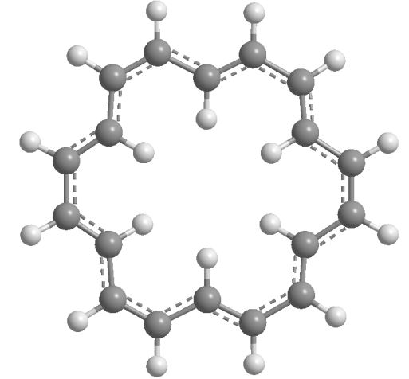
(E) 轮烯（Annulene）
具有交替的单双键的环状多烯烃，通称为轮烯。轮烯的分子式为(CH)x，x≥10，命名是将碳原子数放在方括号中，称为某轮烯。例如：x=10的叫[10]轮烯。轮烯有否芳性，决定于下列条件：
a．π电子数符合4n+2规则；
b．碳环共平面（平面扭转不大于0.1nm);
c．轮内氢原子间没有或很少有空间排斥作用。
[18]轮烯

Slide 126
（1）[10]轮烯
（2） [14] 轮烯
（3）[18] 轮烯
[18]轮烯受热至230℃仍然稳定，可发生溴代、硝化等反应，足可见其芳性。

Slide 127
F. 杂环化合物
G. 卓酚酮
H.薁

Slide 128


